Slide 1

TRƯỜNG MẦM NON YÊN HÒA
LỚP: 3 TUỔI
CHỦ ĐIỂM: MẦM NON
LĨNH VỰC: PHÁT TRIỂN NGÔN NGỮ
ĐỀ TÀI: CHUYỆN: MÓN QUÀ CỦA CÔ GIÁO

Slide 2
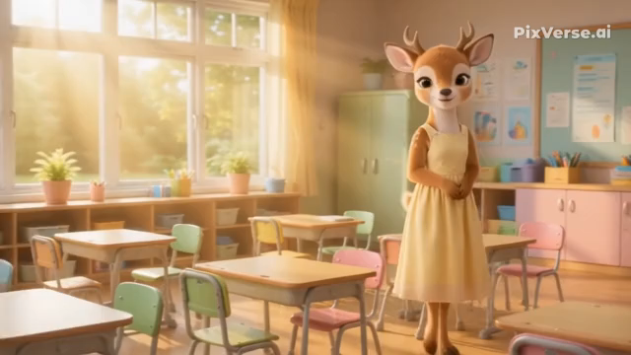

Slide 3
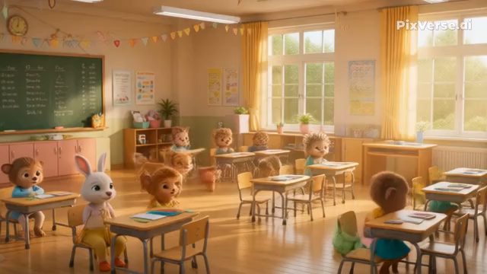

Slide 4
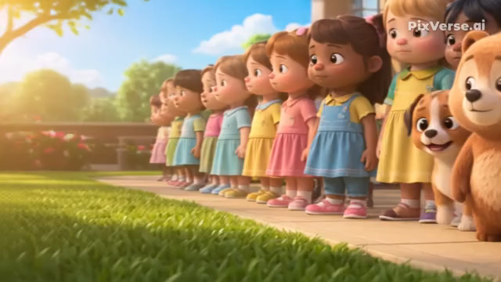

Slide 5
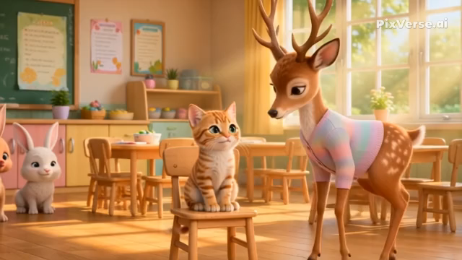

Slide 6
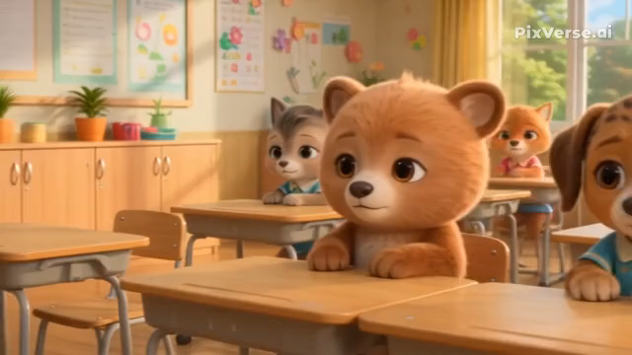

Slide 7
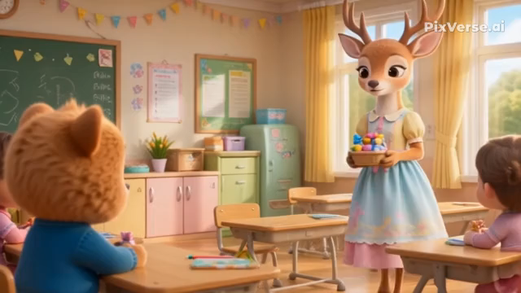

Slide 8
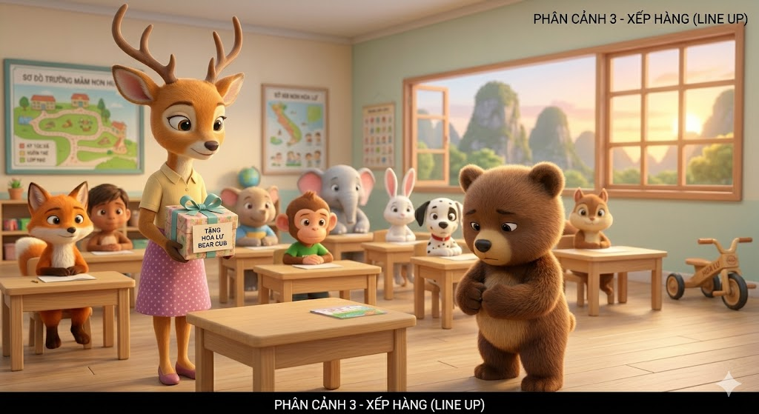

Slide 9
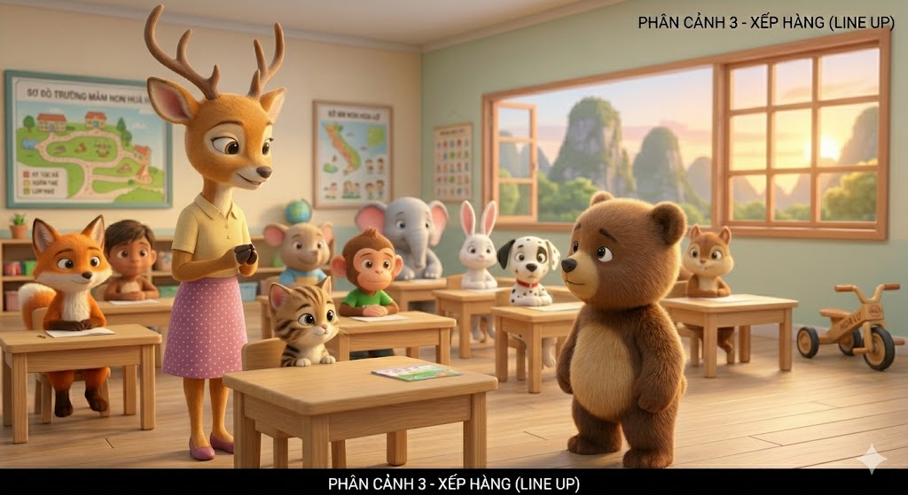

Slide 10
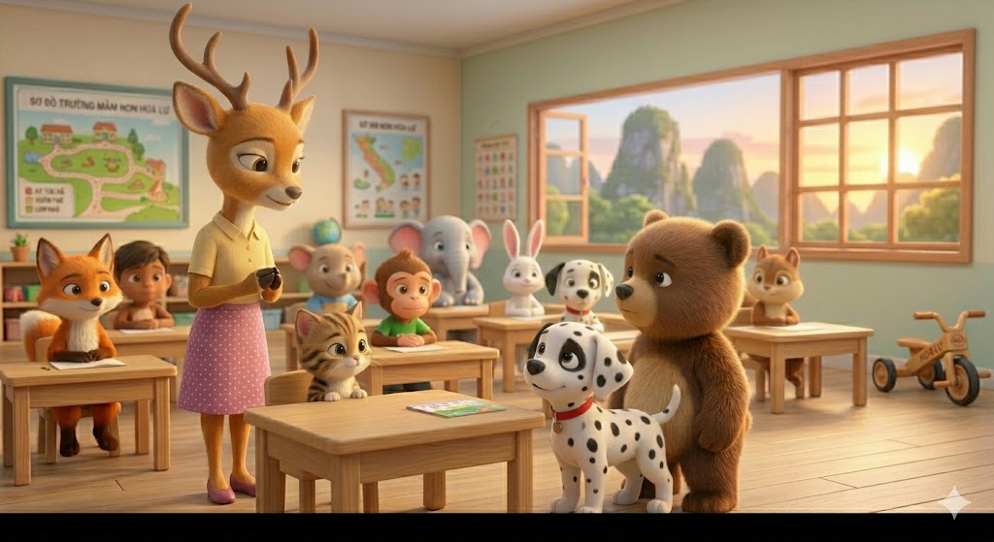

Slide 11
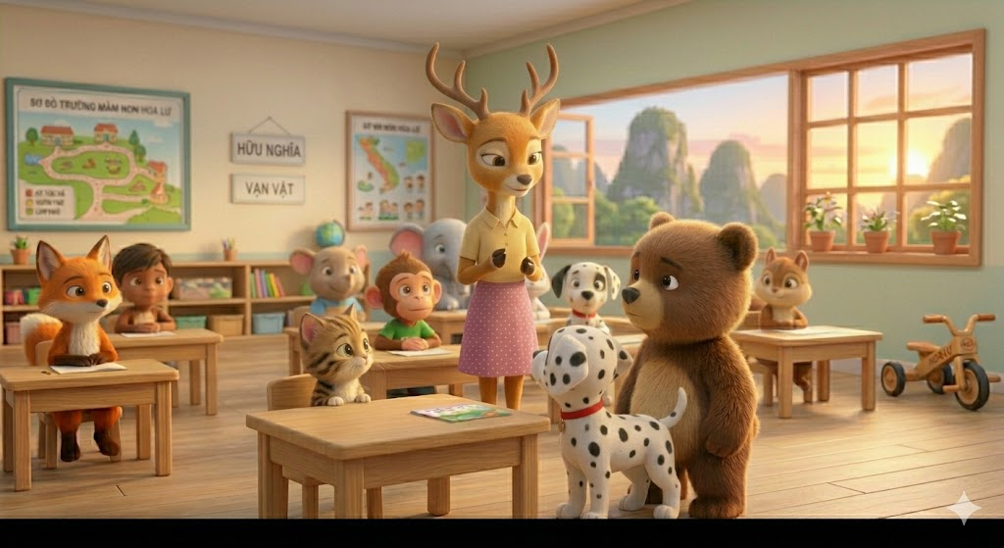

Slide 12
